Slide 1
Kōjbarok baamle ko ad nae measles
Notes:
Kommol! Ewōr ruo kein jerbal ko ñan jipañ eok kōjbarok baamle eo am nae measles. Kwomaroñ kōjerbaḷe talboon eo am ñan jikaan e code ko ak etal ñan webjait ko. Kwoṃaroñ kōjerbaḷe My IR Mobile ñan lale ñe emōj am ak an ajri ro nejum wā ñan measles. Kwoṃaroñ kōjerbaḷe maab eo ñan loe jikin wā ko ejelok wonāān ñan ajri ro im rūtto ro.

Slide 2
Measles ekauwōtata im ej ajedeed
Notes:
Jōt iami eṃaroñ kar roñ ke measles keej im an ajedeed ej waloñlok ilo Washington state. Ej juon būrooblem eo jej aikuj aolep jellā kake, kinke measles eṃaroñ lukkun kauwōtata, elaptata ñan jōt iaan armej ro remojno ilo baamle ko ad im jukjukin pād. Ej bar juon būrooblem kinke measles elukkun pidodo an ajedeed jen armej ñan armej.

Slide 3
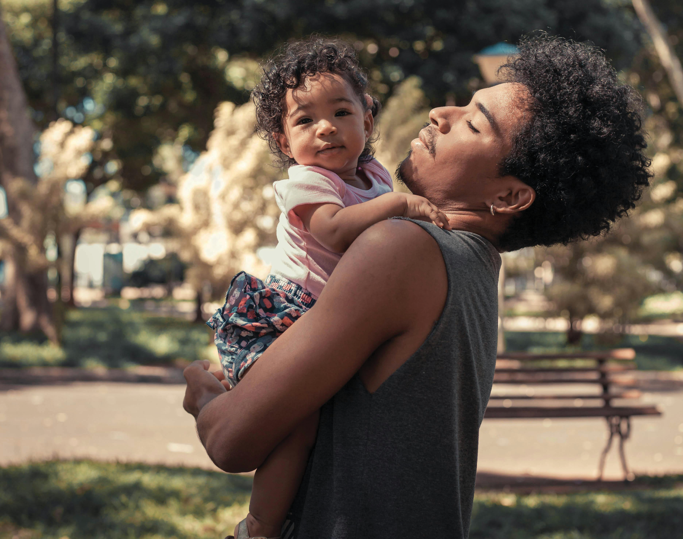
Jeṃaroñ kōjbarok ajri ro nejid, baamle ko im jukjukin pād
Eñin ej jekjek eo im ta eo jeṃaroñ kōmmanekake
Notes:
Botaab, ewōr buñtōn ko jeṃaroñ bōk ñan kōjbarok koj māke. Ñan jinoe, Washington State Department of Health (Rā eo an Ājmour) im taktō ro ad māke im ritōl ro rej rojāñ aolep ñan lale bwe baamle ko aer emōj aer bōk wā in measles ko rekāāl tata. Jenij konnaan rainin kake measles im ta eo jeṃaroñ kōmmane bwe en jab tōpar baamle ko ad im jukjukin pād.

Slide 4
Ta in measles?
Measles ej juon nañinmej kauwōtata eo ej kōmman jen baeroj
Elap an kapopo
Ej ajedeed ñe armej rej konnaan, pokpok ak ṃaje
Baeroj eo ej pād wōt elikin an armej emakūt
Notes:
Ta in measles? Measles ej juon nañinmej kauwōtata eo ej kōmman jen baeroj. Baeroj eo elap an kapopo, im elukkun pidodo an ajedeed jen juon armej ñan bar juon im bar juon. Ej ajedeed ilo mejatoto ñe armej rej konnaan, pokpok ak ṃaje, ñan waanjoñak. Baeroj eo eṃaroñ pād wōt jikin ko ilowaan juon ruum iuṃwin ruo awa elikin an juon rinañinmej emakūt jen ruum eo. Innem kwoṃaroñ jab jellā ke kwoj pād ilo juon ruum eo baeroj eo ej pād ie.

Slide 5
Measles eṃaroñ kōmman bwe armej ren lukkun nañinmej
Jōt armej rej bōk nañinmej ilo lojilñi, pneumonia ak bōbōj kōmalij.
Measles elaptata an kauwōtata ñan:
Niñniñ ro
Ajri ro 5 yiiō im diklok
Ribōrọro ro
Armej ro elapḷok an mojno enbwinnier
Notes:
Eloñ iaan armej ro rej bōk measles rej mour. Ak jōt armej reṃaroñ lukkun nañinmej. Reṃaroñ bōk nañinmej ilo lojilñi, pneumonia ak bōbōj kōmalij. Jōt armej ro rej bōk measles rej aikuj deḷoñ aujpitōl. Jabdewōt armej eṃaroñ bōk measles, ak nañinmej in ekkā an laptata an kauwōtata ñan niñniñ ro; ajri jidik; ribōrọro; im jabdewōt bar armej eo elapḷok an mojno enbwinnin.

Slide 6
Measles ej kōmman poktak ñan mour
Eḷañe eṃōj am epāāke juon armej eo ej bōk baeroj eo im kwojañin bōk wā, kwoj aikuj:
Eḷañe kwoj bōk nañinmej in measles:
Pād wōt mweo imōm iuṃwin 21 raan ko
Pād etolak jen armej ro jōt,
ekoba baamle
Kwoṃaroñ bōk wōt wā
ilowaan 72 awa
Nañinmej eo enij pād iuṃwin juon wiik ak aitok lak
Pād wōt mweo imōm im kajenolok eok jen baamle
Notes:
Measles eṃaroñ kōmman bwe en pen mour elañe kwoj epāāke baeroj eo, elaptata elañe kwojañin de bōk wā ak elañe kwoj nañinmej. Eḷañe kwar epāāke juon armej eo eaar bōk baeroj eo im kwojañin bōk wā, kwoj aikuj etolak jen armej ro jōt bwe kwon jab kajedeed baeroj eo ñan er. Eloñ iaan armej ro rejjab bōk im rej epāāke nañinmej eo rej nañinmej, im reṃaroñ kajedeed baeroj eo ṃōkta jen aer loe kakōḷḷe ko.
Eḷañe kwoj epāāke nañinmej eo, kwoj aikuj pād wōt mweo imōm iuṃwin 21 raan ko. Kwoj aikuj bar etolak jen armej ro jōt, ekoba armej ro kwoj mour ippeir. Mennin epen im ejjab pidodo, ak aorōk ñan jipañ bōbrae eloñlok armej jen aer bōk nañinmej.
Aorōk ñan jellā ke kwoj ṃaroñ bōk wōt wā ilowaan 72 awa elikin am epāāke nañinmej eo, eo eṃaroñ jipañ bōbrae eok jen nañinmej.
Eḷañe kwoj bōk nañinmej in measles, kwoṃaroñ kōtṃāne an nañinmej eo am pād iuṃwin juon wiik ak aitok lak. Kwobban pād ilo jikin jerbal, im kwoj aikuj pād wōt mweo imōm im kajenolok eok jen baamle.

Slide 7

Ta eo jeṃaroñ kōmmane?
Bōk wā!
Measles wā ko rej kōjbarok eo ekajoor tata.
Niñniñ ro, ajri im rūtto reṃaroñ bōk wā eo.
Measles wā eo ej bar nae etan Measles, Mumps, and Rubella (MMR, Measles, Mumps, im Rubella) wā.
Notes:
Nuuj eo eman ej ke jeṃaroñ katolak koj jen measles im kōjbarok kōj māke im baamle ko ad im armej ro jōt ilo jukjukin pād eo ad. Men eo aorōk tata ej ñan an ajri im rūtto ro ilo baamle eo am wā. Eḷañe kwojjab jellā ñe emōj am wā, ewōr juon webjait kwoṃaroñ kōjerbaḷe ñan lale. Jenij kwalok ilo jeṃlokin ien kōṇōṇō in.
Measles wā ko rej kōjbarok eo ekajoor tata. Elukkun jejjet kutien aer jerbal. Juon wōt alen wā ej bōbrae 93% in armej jen aer bōk measles, im ruo alen wā ko ej kōjbarok 97% in armej.
Measles wā eo ej bar nae etan MMR wā. Ijeḷakin measles, ej bar kōjbarok nae mumps im rubella.

Slide 8
Ewi waween an wā eo jerbal? Ej ke eman ñan kōjerbaḷe?
Ej kōmman āinwot ruo wā ko
Wā eo ej katakin enbwinnim ñan irre ippān measles
Emōj kamooḷ ke wā eo ej eman an jerbal iuṃwin eloñḷok jen joñoul yiiō ko.
Jōt armej reṃaroñ ion men ko redik rej walok ñan er elikin wā iuṃwin juon raan ak ruo
Elañe ewōr jabdewōt am kajjitōk, jouj kūrḷok taktō eo am, rijerbal in jikin ebbok wūno, ak jikin ājmour
Notes:
Measles wā ej kōmman ilo ruo alen wā ilo ien ko rej oktak jen doon. Ilo wā ko ewōr juon baeroj eo emojno im ej katakin enbwinnin kilen irre ippān nañinmej eo. Ej eman ñan kōjerbaḷe. Emōj kamooḷ ke wā eo ej eman an jerbal iuṃwin eloñḷok jen joñoul yiiō in katak ko, im ej etale wōt aolep iien ñan lal kalikkar ke eman ñan kōjerbaḷe. Jōt armej reṃaroñ ion men ko redik rej walok ñan er, āinwot bōbōj pā ak piba. Rej pād iuṃwin juon raan ak ruo, im ediklok aer kauwōtata jen measles. Kwoṃaroñ kajjitōk ippān taktō eo am māke ak rijerbal in jikin ebbōk wūno eo am eḷañe ewōr jabdewōt am kajjitōk ak abṇōṇō.

Slide 9
Waween bōk wā eo
Kūrḷok jikin taktō eo am, rijerbal in jikin
ebbōk wūno, opiij in taktō ak jikin ājmour
Ewōr wā ejelok wonāān ñan ajri ro
Ewōr wā ejelok wonāān ñan rūtto ro
ejelok aer injuron
Washington State Department of Health kein kabbok jikin wā eo
Notes:
Measles wā eo ejjab pen bōk e ak lap wonāān. Eḷañe ewōr juon jikin taktō iturim ak rijerbal in jikin ebbok wūno ak taktō, kall e. Ekkā an ejelok wonāān ak dik wonāān. State eo ej kōmman bwe measles wā ko, im wā ko jot, en ejelok wonāān ñan ajri ro rediklok jen 19 yiiō dettan. Ewōr bar wā ko ejelok wonāān ñan rūtto ro ejelok aer injuron.
Washington State Department of Health ewōr an maab eo ej kwalok eloñ jikin ko wā kein ejelok wonāān rej pād ie. Jenij kwalok juon link ñan e ilo jemḷokin iien kōṇōṇō in bar āinwot.

Slide 10
Ta ko jōt jeṃaroñ kōmmane?
Ewōr ad aolep jerbal
Katolak eok jen ro jōt ñan bōbrae an ajedeed
Jellā kakōḷle ko
Bōk jerbal in ājmour
Notes:
Ijeḷakin wā, ewōr bar waween ko jōt jeṃaroñ kōjerbaḷe ñan bōbrae an ajedeed measles. Kajojo iaad ewōr ad jerbal ilo mennin. Jeṃaroñ etolak ilo ien eo jenañinmej ak epāāke nañinmej eo ñan bōbrae an ajedeed, jellā kakōḷḷe ko ñan lale ñan e, im bōk jipañ in ājmour eḷañe jej aikuji.

Slide 11
Etolak jen ro jōt ñan bōbrae measlesjen an ajedeed
Eḷañe kwoj epāāke measles im kwojañin wā:
Pād wōt mweo imōm iuṃwin 21 raan ko
Pād etolak jen armej ro jōt
Kwoṃaroñ bōk wōt wā ilowaan 72 awa
Mennin eṃaroñ kōjbarok eok jen bōk nañinmej ak kadikḷok kakōḷḷe ko am
Notes:
Bar juon alen, elukkun aorōk nan etolak jen armej ro jōt eḷañe emōj am pād turin juon armej eo emōj an bōk nañinmej in measles baeroj. Kwoj aikuj pād wōt mweo imōm iuṃwin 21 raan ko im etolak jen armej ro jōt ilo iien eo.
Botaab, jōt armej ro rej epāāke nañinmej eo reṃaroñ bōk wōt wā eḷañe renij kōmmane ilowaan 72 awa jen ien epāake nañinmej eo. Mennin eṃaroñ bōbrae er jen bōk nañinmej ak jen an lap aer nañinmej. Kwoṃaroñ kajjitōk ippān jikin taktō eo am ak taktō eo am kake mennin eḷañe kwonij epāāke nañinmej eo im kwojañin de bōk wā.

Slide 12
Measles kakōḷle ko
Rejjab aolep jinoe ilo juon wōt iien
Eḷañe ewōr aer piba, pokpok im būroro mej, pād wōt mweo imōm im etolak jen armej ro jōt
Lale ñan juon lennab
Kūrḷok juon jikin taktō ak taktō
Notes:
Jej aikuj aolep lale ñan kakōḷḷe in measles. Rejjab aolep jinoe ilo juon wōt iien. Ekkā aer jinoe kōn juon piba, pokpok, im būroro mej. Eḷañe ewōr am kakōḷḷe ko, pād wōt mweo imōm im etolak jen armej ro jōt im lale ñe enij wōr am lennab ilowaan jejjo raan ko. Eḷañe kwoj loe juon lennab, kūrḷok juon jikin taktō ak taktō. Kwoj aikuj loelak er ñan an alikkar nañinmej eo am im lale ta eo ñan kōmmane tokelik. Renij kōmman juon bulāān ñan am loelak ilo am jab kepāāke armej ro jōt ñan baeroj eo.

Slide 13
Tokja ko
Jikaan ñan bukōt rekoot in wā koam. Kwomaroñ bar etal ñan myirmobile.com.
Jikaan ñan juon maab eo ej kwalok jikin wā in measles ko ejelok wonāān ñan rūtto
ro ejelok aer injuron im ajri
ro 18 yiiō im diklok.
Notes:
Kommol! Ewōr ruo kein jerbal ko ñan jipañ eok kōjbarok baamle eo am nae measles. Kwomaroñ kōjerbaḷe talboon eo am ñan jikaan e code ko ak etal ñan webjait ko. Kwoṃaroñ kōjerbaḷe My IR Mobile ñan lale ñe emōj am ak an ajri ro nejum wā ñan measles. Kwoṃaroñ kōjerbaḷe maab eo ñan loe jikin wā ko ejelok wonāān ñan ajri ro im rūtto ro.

